Slide 1
Средняя Сибирь. Рельеф и геологическое строение
Урок географии 8 класс
Учитель: Климашина Н.А.

Slide 2
Современный рельеф
Среднесибирское плоскогорье с высотами до 600-700м
Северо-запад: плато Путорана. Высшая точка – 1701м – гора Камень
Юго-восток: Енисейский кряж – невысокие скалистые останцы древних гор

Slide 3
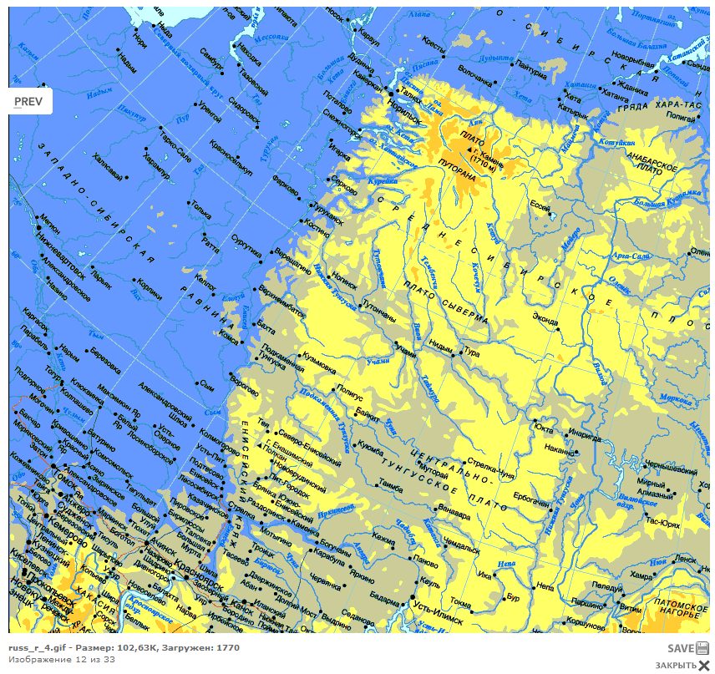

Slide 4
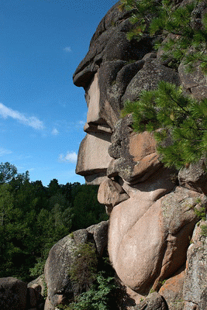
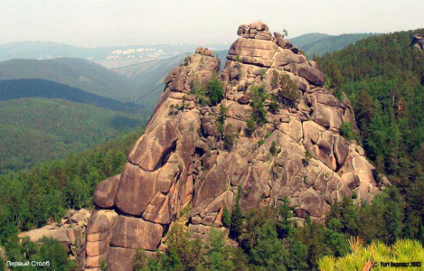
Заповедник «СТОЛБЫ» основан в 1925г

Slide 5
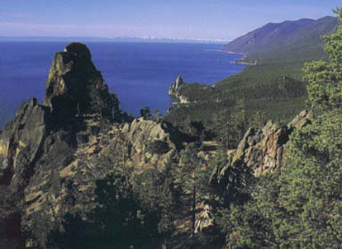
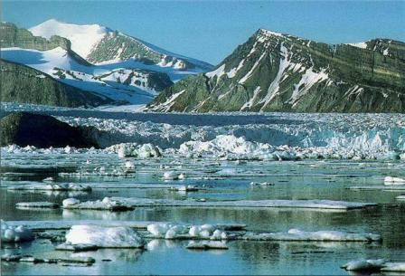
Полуостров ТАЙМЫР
Центральная часть полуострова занята горами Бырранга

Slide 6
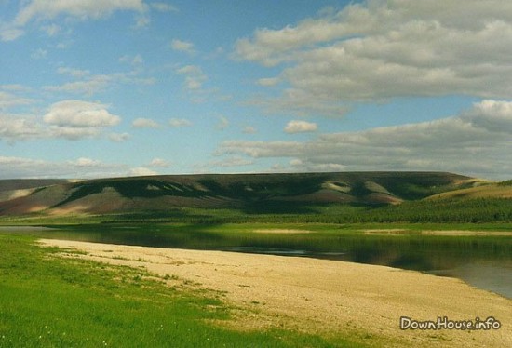
Низменности Средней Сибири
В пределах Средней Сибири
есть крупные низменности -
Северо-Сибирская и Центрально -Якутская

Slide 7
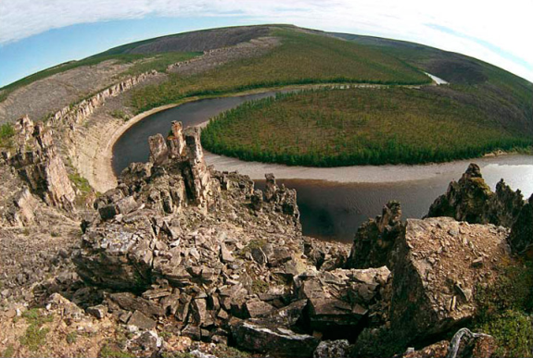
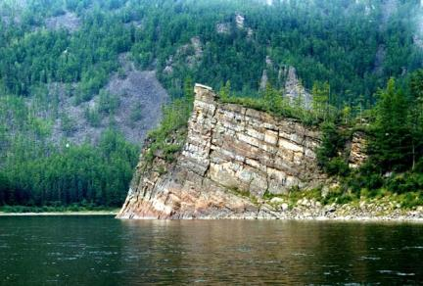
Геологическое строение
Древний фундамент платформы приподнят и выходит на поверхность, образуя щит
Анабарское плато
Алданское нагорье

Slide 8
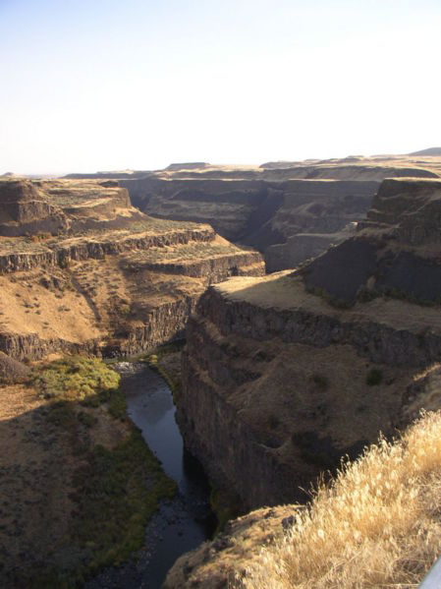
Траппы
Тра́пповый магмати́зм (от шведского trappa — лестница) — особый тип континентального магматизма, для которого характерен огромный объём излияния базальта за геологически короткое время (первые миллионы лет) на больших территориях
Сибирские траппы — одна из самых крупных за всю геологическую историю трапповых провинций. Они расположены на Восточно-Сибирской платформе. Сибирские траппы изливались на границе палеозоя и мезозоя, пермского и триасовых периодов. Одновременно с ними произошло крупнейшее (пермо-триасовое) вымирание видов истории Земли

Slide 9
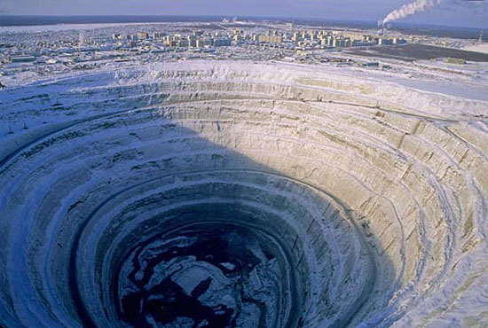
Кимберлитовые трубки
Кимберлитовая трубка — вертикальное или близкое к вертикальному геологическое тело, образовавшееся при прорыве газов сквозь земную кору. С ними связаны коренные месторождения алмазов
Кимберлитовая трубка. Мирный. Якутия

Slide 10
Полезные ископаемые
Алмазно-золотоносная кладовая страны
Залежи каменного угля (Тунгусский и Центрально-Якутский угольные бассейны – 1 место в мире по запасам этого топлива)
Золото и железные руды– Енисейский кряж
Медно-никелевые руды - Норильск

Slide 11
П.43, «Сложные вопросы» 1-3, «Поработаем с карой» с.2443-244
Домашнее задание

